Slide 1
г.Ковров
МБОУ ДОД ДДК «Дегтярёвец»
Образцовый Театр Моды «Стиль»

Slide 2
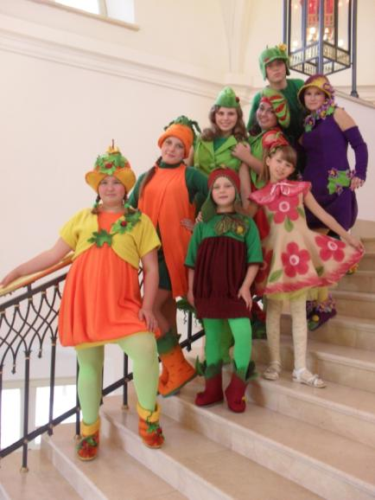
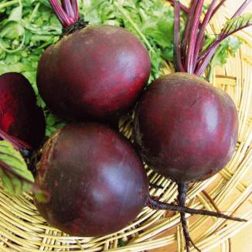
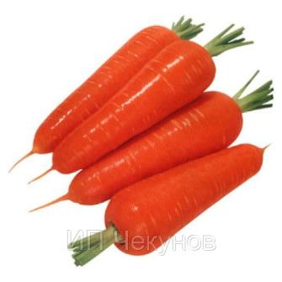
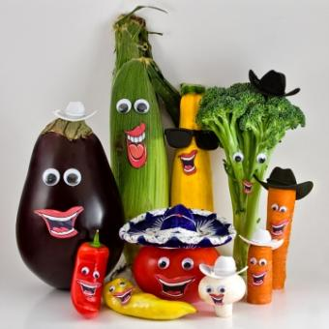
2012 – 2013 учебный год
Коллекция
«Овощной микс»

Slide 3
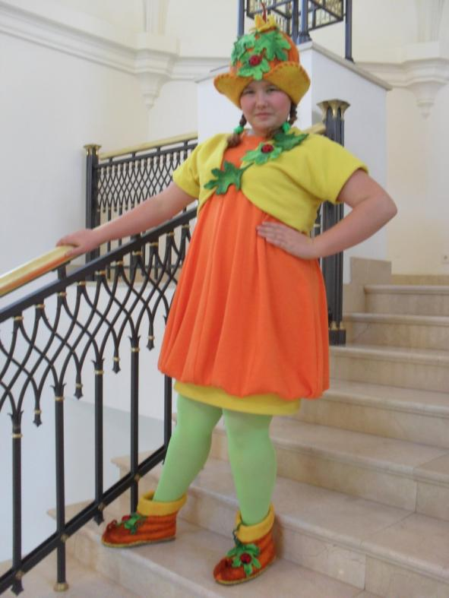
НАШИ МОДЕЛИ ОДЕЖДЫ
Дубова Юлия
(13 лет)
ТЫКОВКА

Slide 4
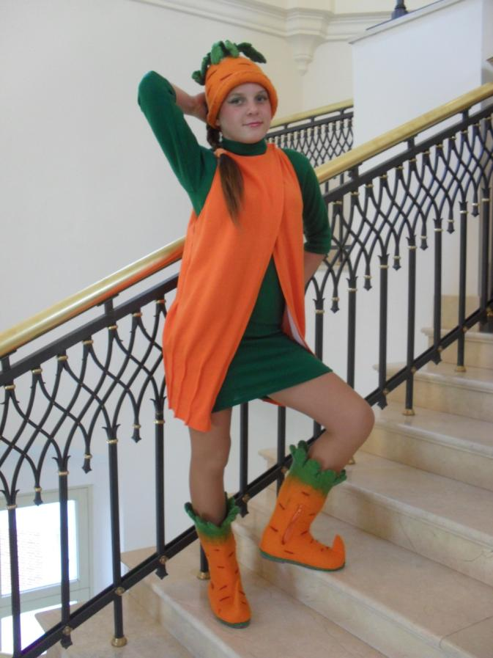
Зеленцова Арина
(14 лет)
МОРКОВКА

Slide 5
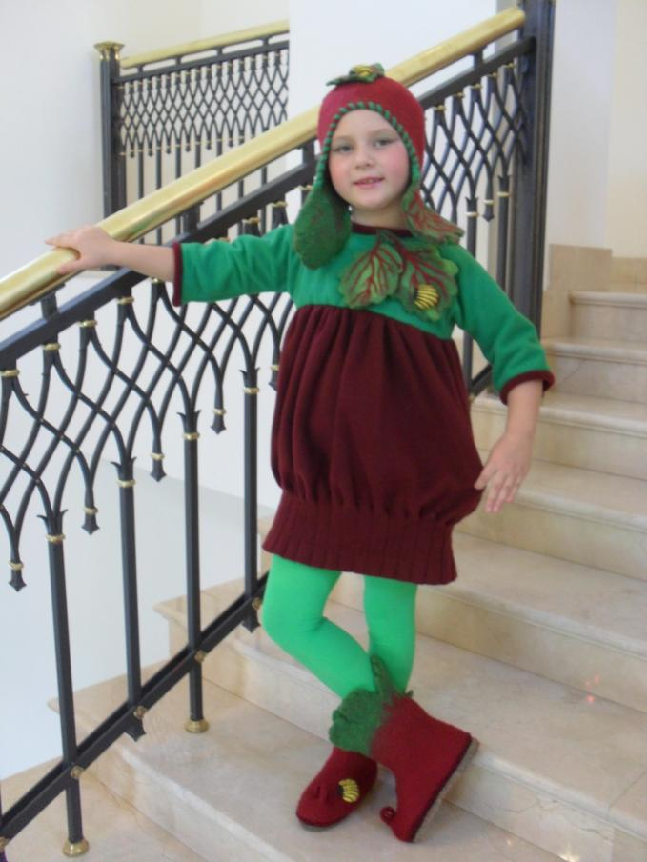
Зеленцова Полина
(6 лет)
СВЁКОЛКА

Slide 6
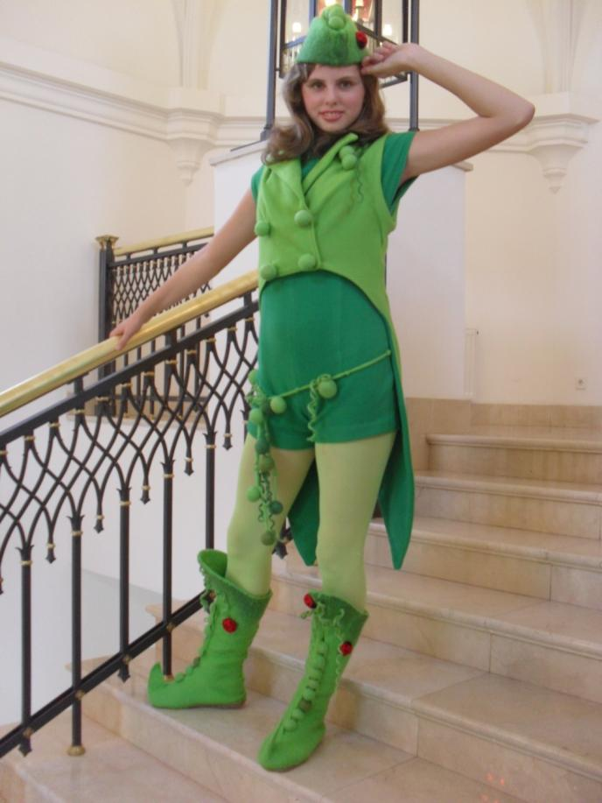
Невзорова Ксения
(13 лет)
ГОРОШЕК

Slide 7
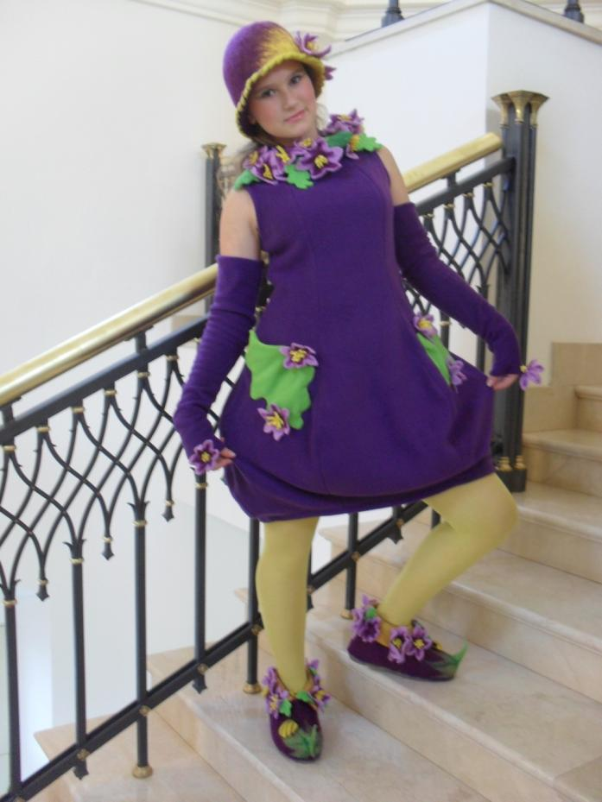
Халецкая Яна
(15 лет)
БАКЛАЖАНЧИК

Slide 8
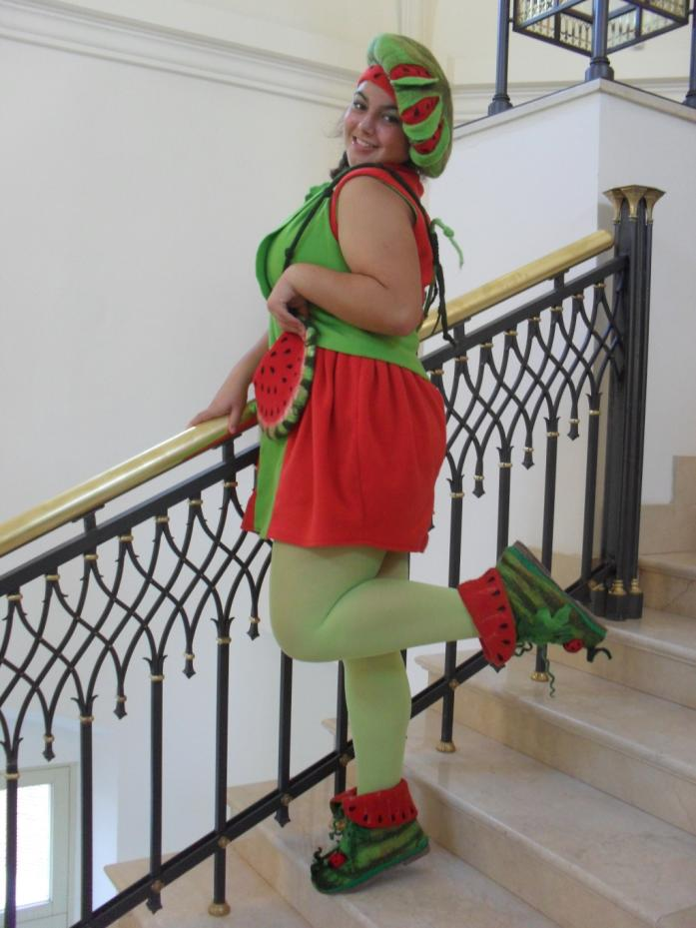
Мешалкина Мария
(14 лет)
АРБУЗИК

Slide 9
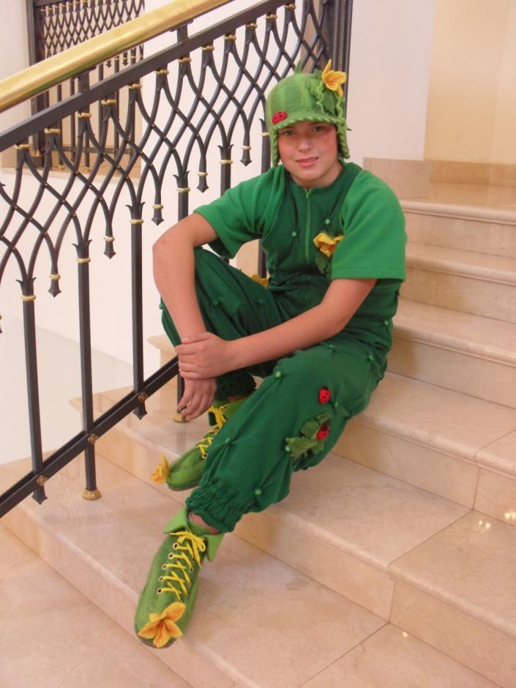
Блиндов Андрей
(13 лет)
ОГУРЧИК

Slide 10
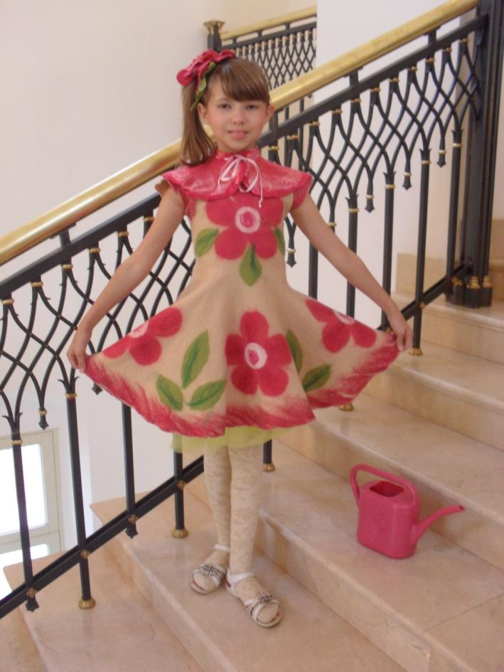
Баринова Ирина
(10 лет)
САДОВНИК

Slide 11
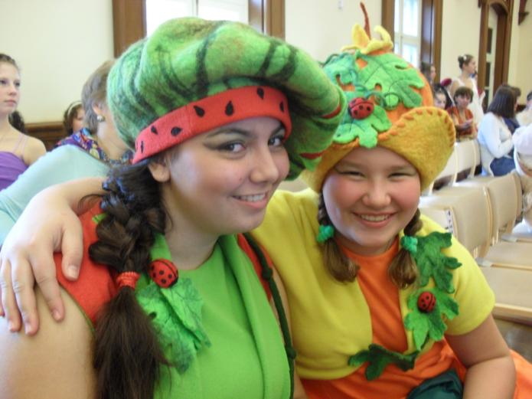
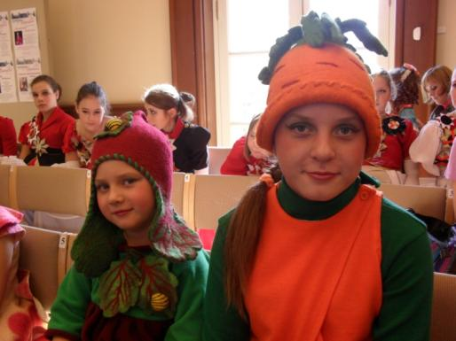
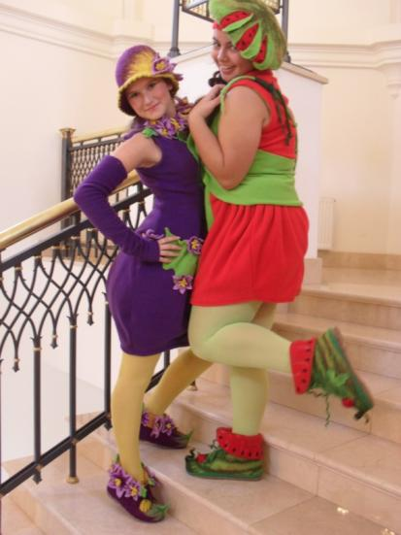
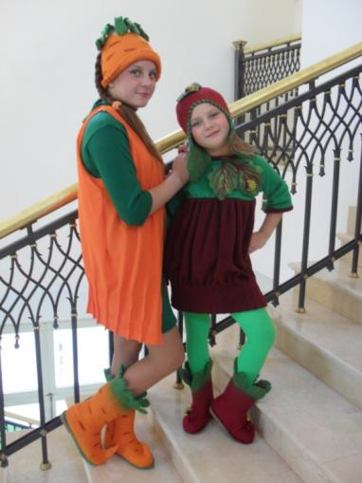

Slide 12
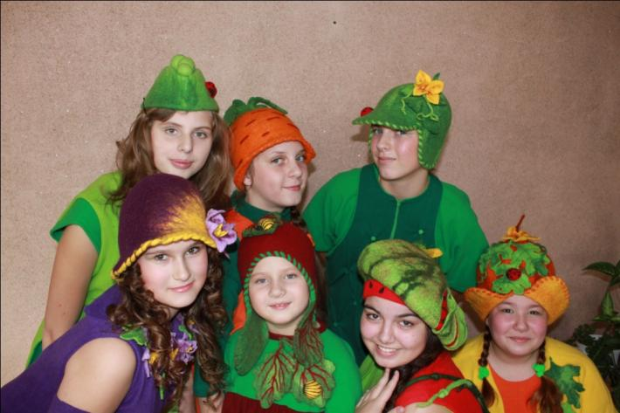
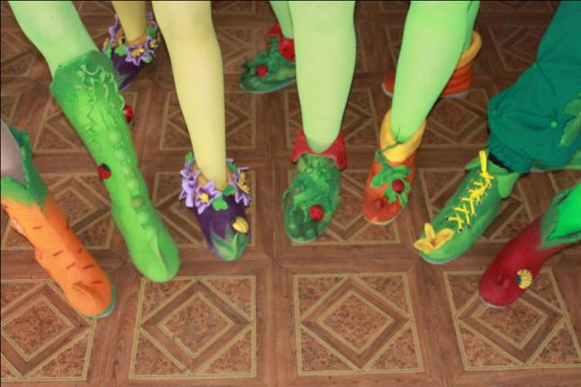
ВАЛЯНЫЕ ГОЛОВНЫЕ УБОРЫ
ВАЛЯНАЯ
ОБУВЬ

Slide 13
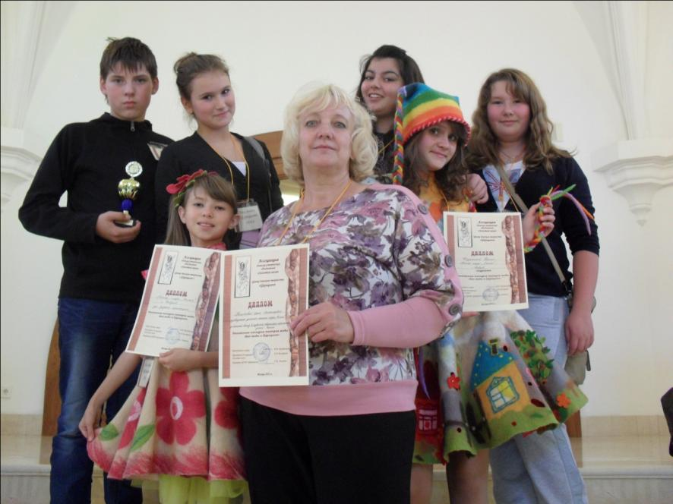
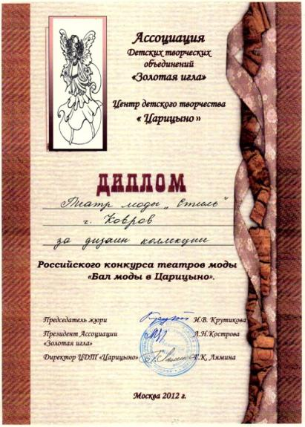
НАШИ НАГРАДЫ
Бал Моды в Царицыно

Slide 14
